Slide 1
บทที่ 6 : Firewall Part3 สธ412 ความมั่นคงของระบบสารสนเทศ
อาจารย์อภิพงศ์ ปิงยศ
apipong.ping@gmail.com

Slide 2
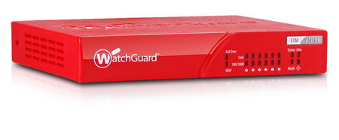
Outline
ผลิตภัณฑ์ไฟร์วอลล์
Linux Firewall
Check Point Firewall–1
ข้อพิจารณาในการเลือกซื้อไฟร์วอลล์
Host-based or Network-based
Hardware or Software
ฟีเจอร์ที่สำคัญของไฟร์วอลล์

Slide 3
ผลิตภัณฑ์ไฟร์วอลล์
ผลิตภัณฑ์ไฟร์วอลล์ที่มีขายตามท้องตลาดมีมากมายหลายยี่ห้อ ในหัวข้อนี้จะกล่าวถึงผลิตภัณฑ์ไฟร์วอลล์ที่ได้รับความนิยม เช่น
Linux Firewall : iptables
Check Point Firewall–1

Slide 4
ผลิตภัณฑ์ไฟร์วอลล์ : Linux Firewall : iptables
ลินุกซ์เป็นระบบปฏิบัติการโอเพ่นซอร์สที่ได้รับความนิยมอย่างมาก เพราะไม่ต้องเสียค่าลิขสิทธิ์
ไฟร์วอลล์ที่ติดมากับลินุกซ์ คือ iptables ซึ่งสามารถทำ Packet Filtering และ NAT ได้
ไฟร์วอลล์ iptables พัฒนาอยู่ภายใต้โครงการ netfilter.org

Slide 5
www.netfilter.org

Slide 6
ผลิตภัณฑ์ไฟร์วอลล์ : Linux Firewall : iptables [2]
ฟีเจอร์ที่สำคัญ
Packet Filtering (IPv4 และ IPv6)
Stateful Packet Filtering (IPv4)
รองรับ NAT และ NAPT (Network Address and Port Translation)
ปกติแล้วการตั้งค่าไฟร์วอลล์บนลินุกซ์จะใช้คำสั่งแบบ Command Line ซึ่งยากต่อการใช้งาน จึงมีโปรแกรมแบบ GUI ช่วยให้การใช้งานง่ายยิ่งขึ้น เช่น firewall builder บนเว็บไซต์ www.fwbuilder.org

Slide 7
ผลิตภัณฑ์ไฟร์วอลล์ : Check Point Firewall-1
เป็นไฟร์วอลล์ที่ได้รับความนิยมมากอีกตัวหนึ่ง สามารถป้องกันการโจมตีได้อย่างมีประสิทธิภาพ
สามารถตรวจสอบแพ็คเก็ตได้ตั้งแต่ระดับเน็ตเวิร์คไปจนถึงชั้นแอพพลิเคชั่น
มีฟีเจอร์ที่สำคัญ เช่น ระบบควบคุมการเข้าถึง การตรวจสอบเนื้อหาข้อมูล การพิสูจน์ทราบตัวตนผู้ใช้ รองรับการทำ NAT และ VPN ฯลฯ

Slide 8
เว็บไซต์ของบริษัท Check Point

Slide 9
ข้อพิจารณาในการเลือกซื้อไฟร์วอลล์
ไฟร์วอลล์ปกติจะมีโครงสร้างง่ายๆ ทำหน้าที่กรองแพ็คเก็ตที่วิ่งผ่านเครือข่าย และตัดสินใจว่าจะให้แพ็คเก็ตนั้นๆผ่านไปได้หรือไม่โดยการตรวจดูเฮดเดอร์ของแพ็คเก็ตใน เลเยอร์ 3 และ 4
ไฟร์วอลล์ระดับสูงจะสามารถกรองแพ็คเก็ตในระดับแอพพลิเคชั่นได้ ซึ่งจะสามารถกำจัดสแปมเมล ไวรัส หรือเนื้อหาที่ไม่เหมาะสมได้

Slide 10
ข้อพิจารณาในการเลือกซื้อไฟร์วอลล์ [2]
ไฟร์วอลล์ในปัจจุบันจะทำหน้าที่มากกว่า “ยาม” คือมีการเพิ่มฟีเจอร์ใหม่ๆเข้ามา ซึ่งบางฟีเจอร์ก็ไม่ใช่ฟังก์ชันของไฟร์วอลล์โดยตรง เช่น VPN, Gateway, Web Cache
ไฟร์วอลล์แบบมัลติฟังก์ชันนี้ เป็นที่แพร่หลายอย่างมากในปัจจุบัน

Slide 11
ข้อพิจารณาในการเลือกซื้อไฟร์วอลล์ : Host-based or Network-based
Host-based Firewall หรือ Personnal Firewall มีหลักการทำงานง่ายๆ ทำหน้าที่ปกป้องคอมพิวเตอร์เครื่องใดเครื่องหนึ่ง
Network-based Firewall สามารถปกป้องคอมพิวเตอร์ภายในเครือข่ายได้หลายเครื่อง ส่วนใหญ่จำทำได้เพียง Packet Filtering ฒีน้อยมากที่กรองแพ็คเก็ตระดับแอพพลิเคชั่นได้

Slide 12
ข้อพิจารณาในการเลือกซื้อไฟร์วอลล์ : Host-based or Network-based [2]
Enterprise Firewall ออกแบบมาสำหรับเครือข่ายขนาดใหญ่และซับซ้อน แต่มีราคาแพงกว่าสองแบบแรกมาก มีฟีเจอร์ชั้นสูง เช่น
VPN
บริหารจัดการไฟร์วอลล์หลายๆเครื่องได้จากที่เดียว
Traffic Monitoring
กำหนดนโยบายไปยังแต่ละยูสเซอร์ได้
มีความน่าเชื่อถือสูง

Slide 13
ข้อพิจารณาในการเลือกซื้อไฟร์วอลล์ : Host-based or Network-based [3]
ราคาของ Host-based Firewall อาจอยู่ประมาณหลักพันบาท ส่วน Enterprise Firewall อาจสูงถึงหลักล้าน
ไฟร์วอลล์ที่นิยมสำหรับองค์กรทั่วไปจะอยู่ประมาณห้าหมื่นถึงสองแสนบาท แต่จะมีค่าใช้จ่ายเพิ่มขึ้นหากต้องการซื้อฟีเจอร์อื่นๆเพิ่ม
การจะเลือกใช้ไฟร์วอลล์ประเภทใดๆ ควรดูจากบริบทขององค์กร นโยบาย และค่าใช้จ่ายเป็นหลัก

Slide 14
ข้อพิจารณาในการเลือกซื้อไฟร์วอลล์ : Hardware or Software Firewall
คำว่าฮาร์ดแวร์ไฟร์วอลล์และซอฟต์แวร์ไฟร์วอลล์เป็นคำที่ใช้แบ่งแยกระหว่างไฟร์วอลล์ที่ติดตั้งมาก่อนบนฮาร์ดแวร์เฉพาะ กับซอฟต์แวร์ไฟร์วอลล์ที่ติดตั้งได้กับระบบปฏิบัติการทั่วไป
ข้อดีของฮาร์ดแวร์ไฟร์วอลล์คือผู้ใช้ไม่ต้องกังวลเกี่ยวกับการติดตั้งซอฟต์แวร์และการคอนฟิกต่างๆ ส่วนข้อเสียคือเราจะต้องผูกติดกับผลิตภัณฑ์ของบริษัทนั้นเพียงบริษัทเดียว

Slide 15
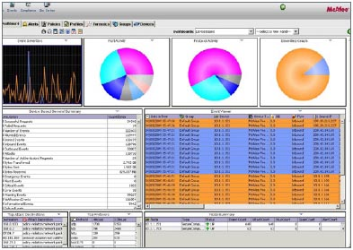
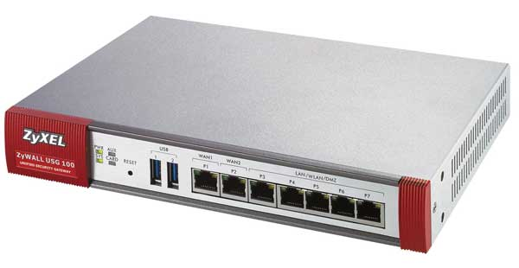
Software Firewall และ Hardware Firewall

Slide 16
ข้อพิจารณาในการเลือกซื้อไฟร์วอลล์ : ฟีเจอร์ที่สำคัญของไฟร์วอลล์
สิ่งที่ควรพิจารณาในการเลือกซื้อไฟร์วอลล์ คือ
เราต้องการซอฟต์แวร์ไฟร์วอลล์หรือฮาร์ดแวร์ไฟร์วอลล์
ในองค์กรมีความต้องการใช้งานพร้อมกันกี่คน
มีความต้องการเชื่อมต่อ VPN พร้อมกันกี่คน และจะใช้ VPN โปรโตคอลใดบ้าง
ต้องการเชื่อมต่อเข้ากับ SharePoint Server หรือไม่

Slide 17
ข้อพิจารณาในการเลือกซื้อไฟร์วอลล์ : ฟีเจอร์ที่สำคัญของไฟร์วอลล์ [2]
ต้องการใช้ User Interface แบบ Command Line หรือ GUI หรือ Web-based ซึ่งขึ้นอยู่กับชอบและความสามารถของ Admin
ต้องการไฟร์วอลล์ที่มีความเชื่อถือได้สูงหรือไม่

Slide 18
ข้อพิจารณาในการเลือกซื้อไฟร์วอลล์ : ฟีเจอร์ที่สำคัญของไฟร์วอลล์ [3]
ฟีเจอร์ที่อาจต้องจ่ายเงินเพิ่ม เช่น
Web Caching
ระบบบริหารจากศูนย์กลางและรายงานต่างๆ
Spam Filtering หรือ URL Filtering
Load Balancing หรือ Failover
การสแกนไวรัส

Slide 19
ข้อพิจารณาในการเลือกซื้อไฟร์วอลล์ : ฟีเจอร์ที่สำคัญของไฟร์วอลล์ [4]
สิ่งที่ควรพิจารณาอีกอย่างหนึ่งคือ “ทรูพุต” (Throughput) หมายถึงอัตราการถ่ายโอนข้อมูล
ไฟร์วอลล์ที่มีกระบวนการรักษาความปลอดภัยที่มากเกินไปจะส่งผลให้ทรูพุตต่ำ ซึ่งส่งผลต่อประสิทธิภาพโดยรวมของระบบ

